Slide 1

ARQUITETURA DE SOFTWARE: Modelagem e análise de arquiteturas utilizando UML
Prof. MSc. Emmanoel Monteiro S. Junior

Slide 2
Agenda
O que são modelos de sistemas e sua importância?
O que é a UML e quais seus principais diagramas?
Entendendo o Diagrama de Caso de Uso.
Entendendo o Diagrama de Classes.
Entendendo o Diagrama de Objetos.
Entendendo o Diagrama de Pacotes.
Prof. MSc. Emmanoel Monteiro emmanoeljr@gmail.com

Slide 3
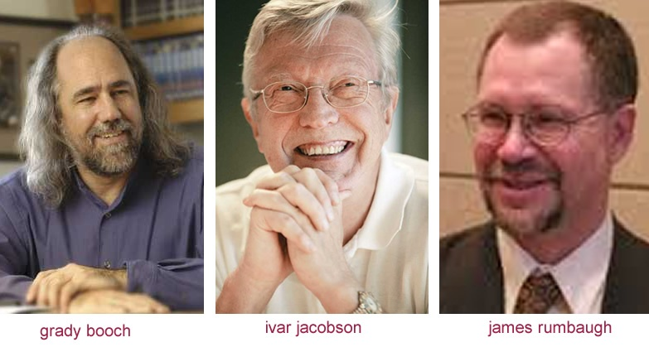
O que são modelos de sistemas e sua importância?
Para que haja uma melhor compreensão daquilo que se quer desenvolver, uma das medidas adotadas no processo de desenvolvimento de software é a criação de modelos (BOOCH; RUMBAUGH; JACOBSON, 2005).
Os modelos de sistemas buscam representar o sistema (software) em si com relação aos requisitos do mesmo. Em outras palavras, os modelos representam a estrutura do software a ser desenvolvido e suas funcionalidades.
Prof. MSc. Emmanoel Monteiro emmanoeljr@gmail.com

Slide 4
O que são modelos de sistemas e sua importância?
São apresentados por Sommerville (2007) alguns tipos de modelos de sistema, são eles:
Modelo de fluxo de dados: exibe o processamento dos dados em diferentes estágios do sistema;
Modelo de composição: também conhecido como modelo de agregação, exibe como as entidades do sistema são compostas por outras entidades;
Modelo de arquitetura: apresentam os subsistemas que compõem um sistema;
Modelo de classificação: mostram como as entidades de um sistema possuem características em comum; e
Modelo de estímulo resposta: apresenta a reação do sistema a estímulos externos e internos, conhecido também como diagrama de transição de estados ou máquina de estados.
Prof. MSc. Emmanoel Monteiro emmanoeljr@gmail.com

Slide 5
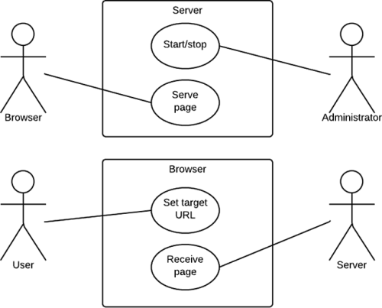
O que são modelos de sistemas e sua importância?
Os modelos são representações da realidade e segundo Booch, Rumbaugh e Jacobson (2005), esta representação é simplificada. Com esta simplificação da realidade, o modelo tende a ser mais facilmente entendido por pessoas do que a realidade (um modelo é mais facilmente compreensível que o código-fonte do sistema).
A possibilidade de se fazer alterações e redefinições do projeto de software na fase de modelagem pode trazer redução de custos, pois as alterações que são feitas na fase de construção do software são mais difíceis de serem executadas.
Prof. MSc. Emmanoel Monteiro emmanoeljr@gmail.com

Slide 6
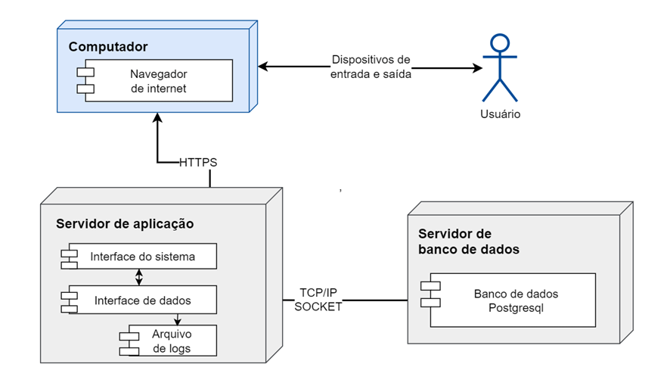
O que são modelos de sistemas e sua importância?
Outra grande vantagem de se modelar os sistemas é que, quando uma equipe de desenvolvimento de software é alterada, os novos membros precisam entender o sistema para que possam atuar e continuar o desenvolvimento, ou mesmo dar manutenção no código criado por outra pessoa.
A escolha correta dos modelos a serem criados para o desenvolvimento de software pode priorizar os principais problemas, auxiliando em sua resolução.
O ideal é que se possua um conjunto de modelos para a descrição dos problemas e, se possível, criados segundo diferentes pontos de vista e interrelacionados quando necessário.
Prof. MSc. Emmanoel Monteiro emmanoeljr@gmail.com

Slide 7

O que é a UML e quais seus principais diagramas?
A UML (Unified Modeling Language) não é apenas uma linguagem de modelagem de software, mas também pode ser empregada em diversas outras áreas de conhecimento. Algumas destas áreas são citadas por Booch, Rumbaugh e Jacobson (2005):
Fluxo de trabalho no sistema legal;
Estrutura de sistemas de saúde; e
Projeto de hardware.
Prof. MSc. Emmanoel Monteiro emmanoeljr@gmail.com

Slide 8
O que é a UML e quais seus principais diagramas?
São alguns casos onde a UML pode ser aplicada, segundo Booch, Rumbaugh e Jacobson (2005):
Sistemas de informação corporativos;
Serviços bancários;
Serviços financeiros;
Setor de transportes;
Setor de telecomunicações;
Sistemas de eletrônica médica;
Softwares científicos;
Serviços distribuídos na internet;
A UML abrange não só a documentação da arquitetura do sistema, mas também de seus detalhes, podendo expressar requisitos e modelar as atividades de planejamento (BOOCH; RUMBAUGH; JACOBSON, 2005).
Prof. MSc. Emmanoel Monteiro emmanoeljr@gmail.com

Slide 9
O que é a UML e quais seus principais diagramas?
De acordo com seus criadores a UML possui um total de 13 diagramas, são eles:
Diagrama de classes;
Diagrama de objetos;
Diagrama de componentes;
Diagrama de estruturas compostas;
Diagrama de casos de uso;
Diagrama de sequências;
Diagrama de comunicações;
Diagrama de gráficos de estados;
Diagrama de atividades;
Diagrama de implantação;
Diagrama de pacote;
Diagrama de temporização;
Diagrama de visão geral da interação.
Prof. MSc. Emmanoel Monteiro emmanoeljr@gmail.com

Slide 10
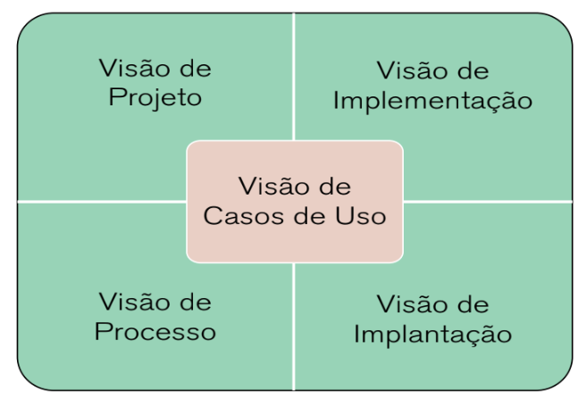
Entendendo o Diagrama de Caso de Uso.
Um sistema de software complexo, para ser desenvolvido, demanda uma série de precauções por parte de seus analistas e desenvolvedores. A possibilidade de se “enxergar” este sistema por diferentes pontos de vista enriquece o detalhamento dos modelos.
De acordo com Bezerra (2007), cada visão enfatiza aspectos distintos, são elas:
Visão de casos de uso;
Visão de projeto;
Visão de implementação; e
Visão de processo.
Os modelos criados a partir desta visão geralmente servem de direcionamento para os modelos das demais visões.
Prof. MSc. Emmanoel Monteiro emmanoeljr@gmail.com

Slide 11
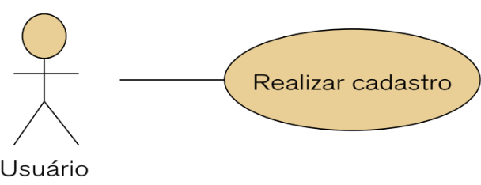
Entendendo o Diagrama de Caso de Uso.
Como o próprio nome faz-se lembrar, os casos de uso são descrições de utilização do sistema. Em outras palavras, os modelos de casos de uso visam descrever como o sistema é operado por agentes externos.
Pode-se observar que a representação de um caso de uso em um modelo de sistema é feita por uma elipse e, internamente, o nome do caso de uso.
A forma mais básica do diagrama de caso de uso é a interação entre um ator e um caso de uso. Neste caso, a interação representa que o ator está realizando o caso de uso.
Prof. MSc. Emmanoel Monteiro emmanoeljr@gmail.com

Slide 12
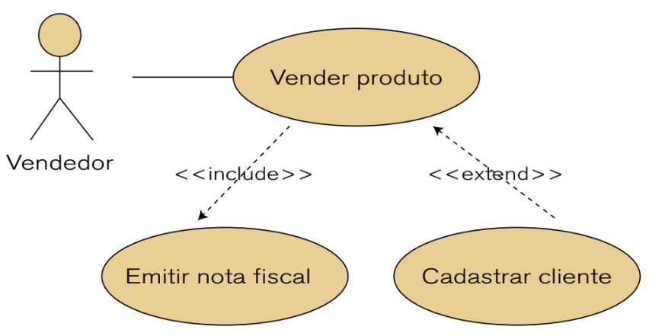
Entendendo o Diagrama de Caso de Uso.
Existem também interações entre casos de uso. Estas interações represen tam um caso de uso que é responsável por realizar outro caso de uso (e não mais um ator realiza um caso de uso).
As relações entre casos de uso podem ser de dois tipos:
<<include>>
<<extend>>
Prof. MSc. Emmanoel Monteiro emmanoeljr@gmail.com

Slide 13
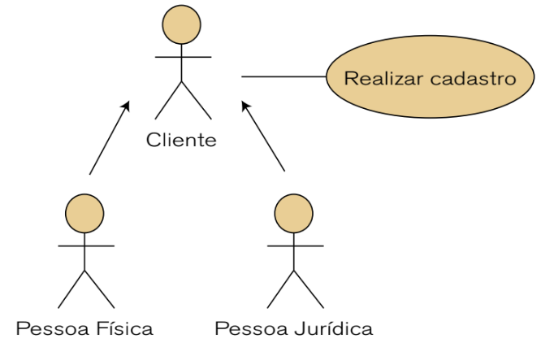
Entendendo o Diagrama de Caso de Uso.
Os atores podem ser representados como uma hierarquia, também chamada de herança ou de generalização.
Prof. MSc. Emmanoel Monteiro emmanoeljr@gmail.com

Slide 14
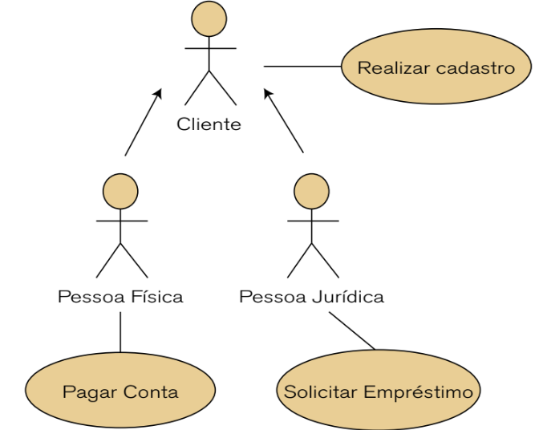
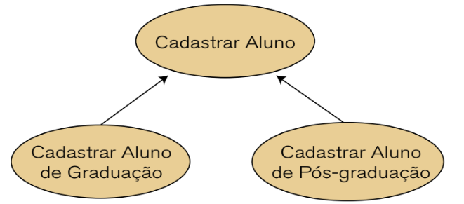
Entendendo o Diagrama de Caso de Uso.
Outro exemplo de generalização pode ser citado quando os tipos de ator executam tarefas diferentes.
Além da generalização de atores, pode-se adotar também a generalização de casos de uso, seguindo o mesmo conceito e aplicações.
Prof. MSc. Emmanoel Monteiro emmanoeljr@gmail.com

Slide 15
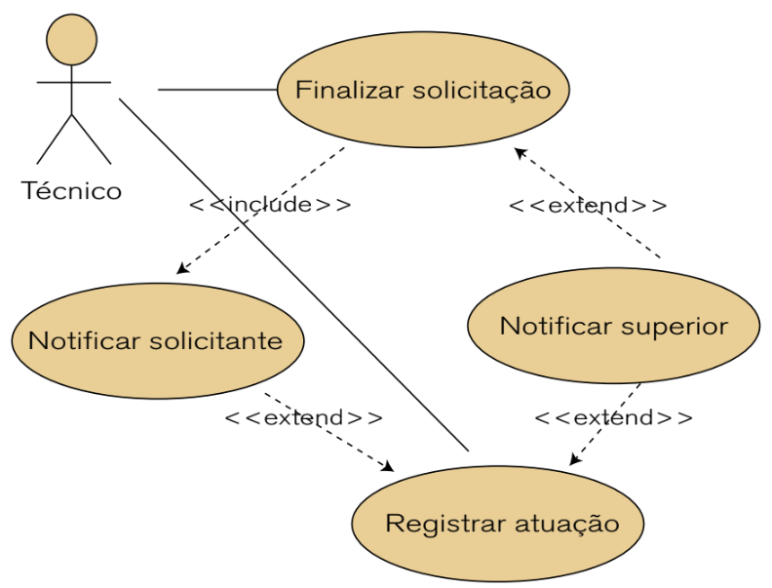
Entendendo o Diagrama de Caso de Uso.
Prof. MSc. Emmanoel Monteiro emmanoeljr@gmail.com

Slide 16
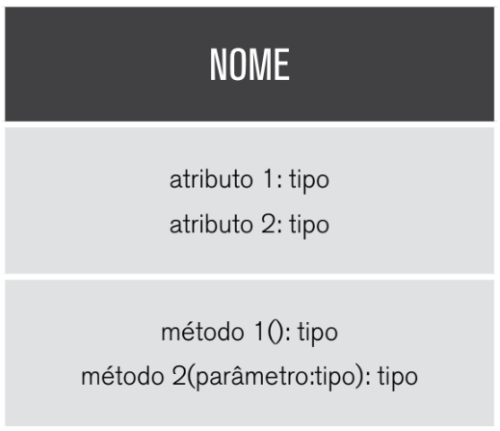
Entendendo o Diagrama de Classes.
Os conceitos de classes e objetos são fundamentais para o desenvolvimento de software e de modelos de software neste paradigma. De acordo com Booch, Rumbaugh e Jacobson (2005) as classes são a estrutura mais importante na construção de sistemas orientados a objetos.
A representação de classe na UML é um retângulo dividido em três partes:
Nome da classe;
Atributos;
Métodos.
O nome da classe costuma iniciar com letra maiúscula, para os métodos e atributos, a letra inicial é minúscula.
Prof. MSc. Emmanoel Monteiro emmanoeljr@gmail.com

Slide 17
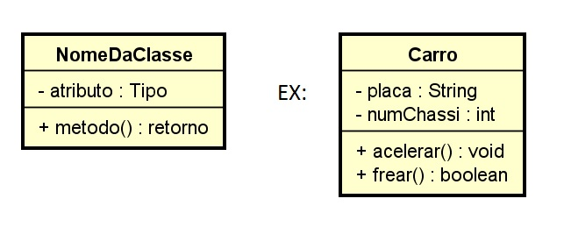
Entendendo o Diagrama de Classes.
O nome da classe deve ser algo que represente uma entidade no sistema a ser modelado.
Os atributos de uma classe, pode-se fazer uma analogia à campos (variáveis pertencentes à uma estrutura) de uma linguagem de programação. Em outras palavras, os atributos são as qualidades que um objeto possuirá quando instanciado seguindo o modelo de uma classe.
Os métodos de uma classe são as ações que um objeto instanciado pode executar, recebendo ou não parâmetros, retornando ou não valores. Os tipos dos métodos são basicamente o tipo do valor que será retornado. Quando não há retorno, define-se o tipo “void”.
Prof. MSc. Emmanoel Monteiro emmanoeljr@gmail.com

Slide 18
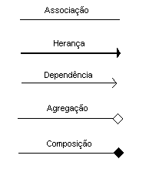
Entendendo o Diagrama de Classes.
Relacionamentos entre Classes
Os blocos de construção de um sistema são basicamente as classes, porém classes por si só não o descrevem suficientemente. Para que o entendimento do modelo seja satisfatório e cumpra seu objetivo de representar o funcionamento do sistema de software, é necessário que as classes interajam entre si.
Os tipos de relacionamento entre classes em um diagrama de classes são:
• Herança; • Associação;
• Agregação; • Composição;
• Dependência.
Prof. MSc. Emmanoel Monteiro emmanoeljr@gmail.com

Slide 19
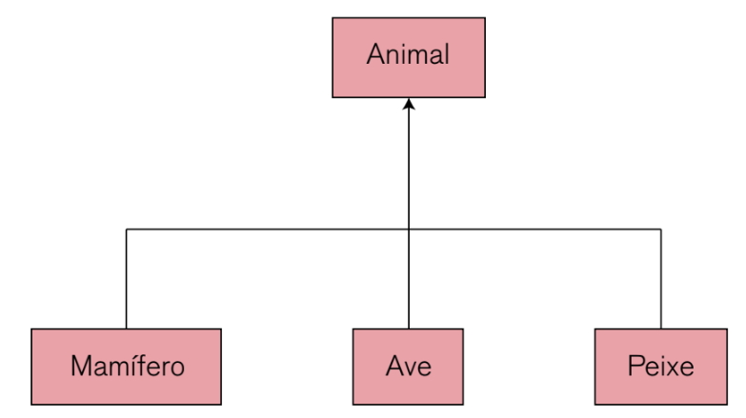
Entendendo o Diagrama de Classes.
Herança
Para se identificar um relacionamento de herança (também conhecido como generalização ou especialização) entre duas ou mais classes, costuma-se utilizar da pergunta: “é um(a)?”. Ao fazer esta pergunta entre duas classes, se a resposta for sim, pode-se então considerar o emprego de um relacionamento de herança.
Prof. MSc. Emmanoel Monteiro emmanoeljr@gmail.com

Slide 20
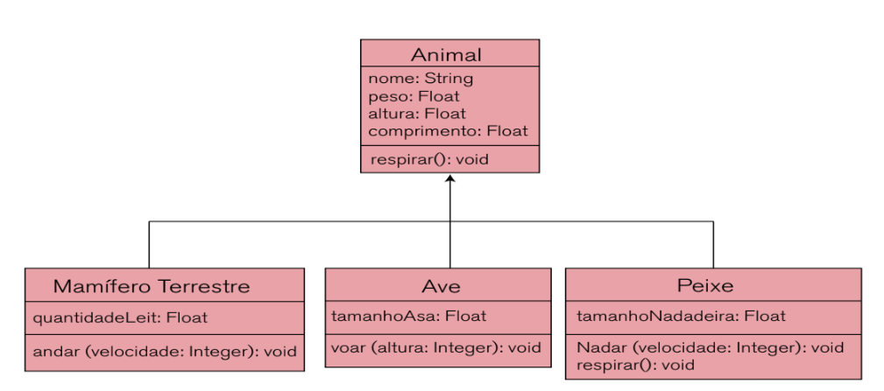
Entendendo o Diagrama de Classes.
Prof. MSc. Emmanoel Monteiro emmanoeljr@gmail.com

Slide 21
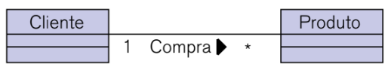
Entendendo o Diagrama de Classes.
Associação
O relacionamento de associação é a base da interação entre as classes de um projeto de sistema. A associação entre classes pode ser:
Simples;
De agregação;
De composição; e
De dependência.
Representar uma associação simples é utilizada uma linha reta e contínua que conecta as duas classes relacionadas,
Prof. MSc. Emmanoel Monteiro emmanoeljr@gmail.com

Slide 22
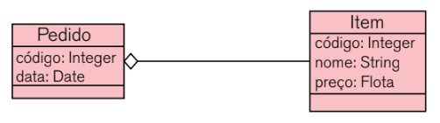
Entendendo o Diagrama de Classes.
Agregação
Este relacionamento é uma associação diferente da associação simples apresentada no item anterior. A agregação considera as classes relacionadas como sendo uma o “todo” e a outra a “parte”. Por tal motivo também é conhecida, juntamente com a composição, como relacionamento todo-parte.
Prof. MSc. Emmanoel Monteiro emmanoeljr@gmail.com

Slide 23
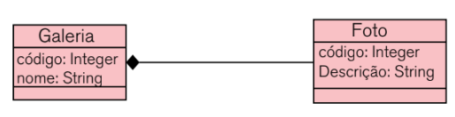
Entendendo o Diagrama de Classes.
Composição
A utilização da composição é muito similar à agregação, porém, com uma diferença principal: a existência da “parte” não faz sentido se o “todo” não existir. A representação gráfica da composição é feita com um losango cheio (pintado).
Prof. MSc. Emmanoel Monteiro emmanoeljr@gmail.com

Slide 24
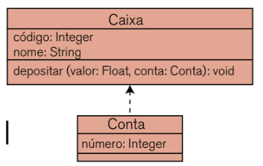
Entendendo o Diagrama de Classes.
Dependência
A dependência de classes é utilizada quando, para que ações sejam executadas por um objeto, é necessário que exista um objeto de outra classe.
Para que a conta possa ser especificada, é necessário que um objeto da classe “Conta” seja passado como parâmetro para o método, portanto, a classe “Caixa” tem uma relação de dependência com a classe “Conta”.
O relacionamento de dependência é representado por uma linha tracejada e uma seta. A seta indica a classe dependente, neste caso, a classe “Caixa” depende da classe “Conta”.
Prof. MSc. Emmanoel Monteiro emmanoeljr@gmail.com

Slide 25
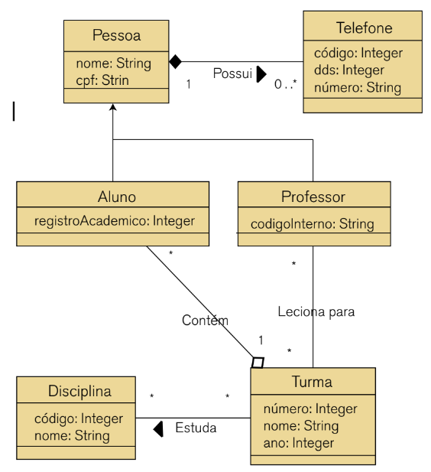
Entendendo o Diagrama de Classes.
Prof. MSc. Emmanoel Monteiro emmanoeljr@gmail.com

Slide 26
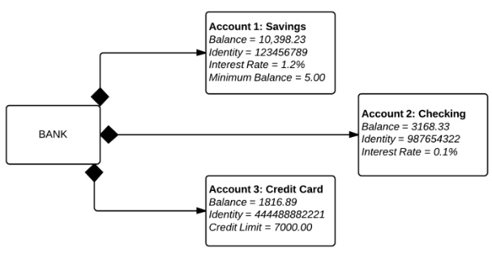
Entendendo o Diagrama de Objetos.
Os diagramas de objetos usam notação semelhante à usada nos diagramas de classe. No entanto, enquanto os diagramas de classe mostram os classificadores reais e seus relacionamentos em um sistema, os diagramas de objetos mostram instâncias específicas desses classificadores e os links entre essas instâncias em um determinado momento.
Prof. MSc. Emmanoel Monteiro emmanoeljr@gmail.com

Slide 27
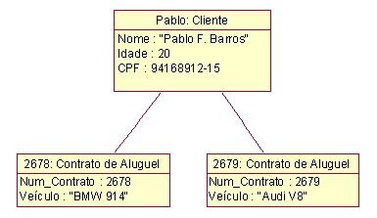
Entendendo o Diagrama de Objetos.
Componentes:
Objetos: são instâncias das classes;
Títulos de classe: são os atributos específicos de uma determinada classe;
Atributos de classe: são as características do objeto, os atributos vêm da classe que o objeto é instanciado.
Ligações: são linhas que ligam um objeto ao outro hierarquicamente.
Prof. MSc. Emmanoel Monteiro emmanoeljr@gmail.com

Slide 28
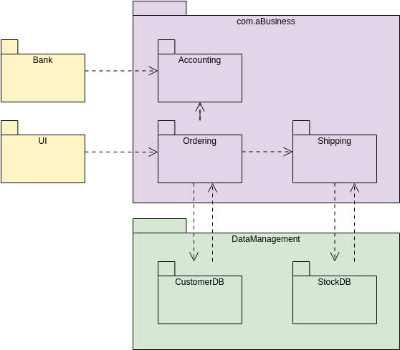
Entendendo o Diagrama de Pacotes.
Diagramas de pacotes são diagramas estruturais usados para mostrar, em uma forma de pacotes, a organização e disposição de vários elementos de modelos.
Cada elemento é colocado dentro do pacote e é representado como uma pasta de arquivo dentro do diagrama, e depois organizado hierarquicamente no diagrama.
Diagramas de pacotes são bastante usados para proporcionar uma organização visual de uma arquitetura em camadas de qualquer classificador UML
Prof. MSc. Emmanoel Monteiro emmanoeljr@gmail.com

Slide 29
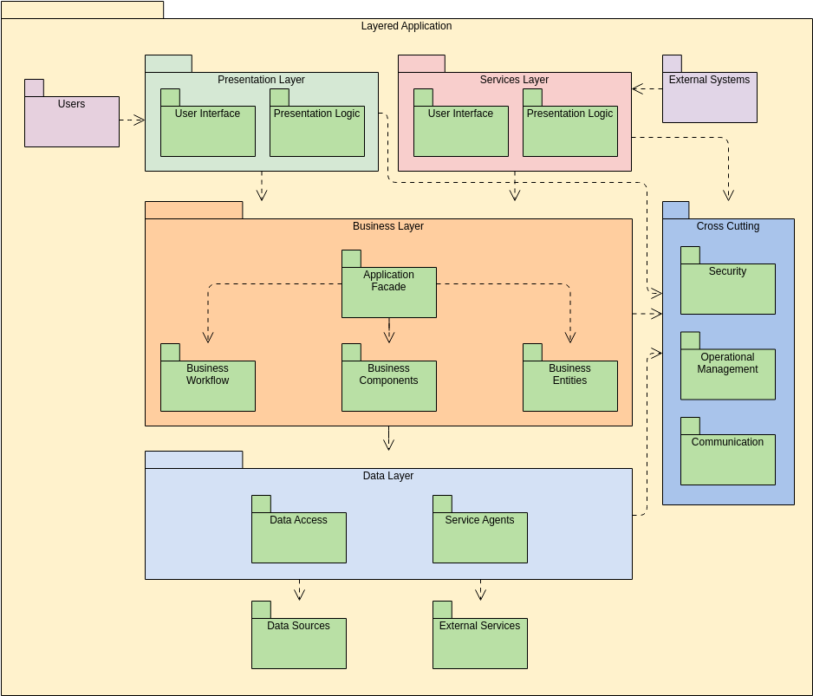
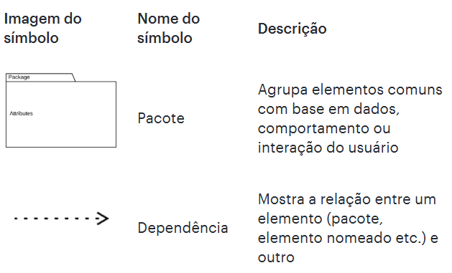
Entendendo o Diagrama de Pacotes.
A composição do diagrama de pacotes é relativamente simples. Cada diagrama contém apenas dois símbolos:
Prof. MSc. Emmanoel Monteiro emmanoeljr@gmail.com

Slide 30
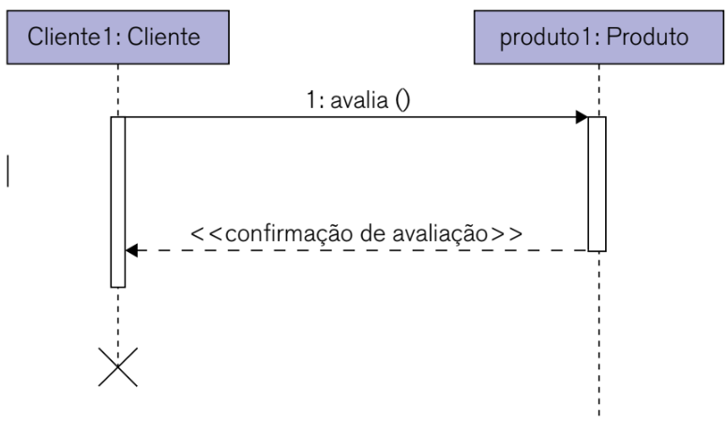
Entendendo o Diagrama de Interação.
Os diagramas de interação modelam a interação entre objetos e seus relacionamentos. Isto inclui as mensagens que podem ser trocadas entre eles (BOOCH; RUMBAUGH; JACOBSON, 2005).
São dois os tipos de diagramas de interação:
• Diagrama de sequência; e
• Diagrama de comunicação.
De acordo com Booch, Rumbaugh e Jacobson (2005) os diagramas de interação são constituídos basicamente por:
• Papéis ou objetivos;
• Comunicações ou vínculos; e
• Mensagens.
Prof. MSc. Emmanoel Monteiro emmanoeljr@gmail.com

Slide 31
Entendendo o Diagrama de Interação.
Diagrama de Sequência
Como visto anteriormente, o diagrama de classes representa os dados do sistema e o diagrama de casos de uso, o uso do sistema. O diagrama de sequência tem uma junção destes dois mundos, representando o uso do sistema com relação aos dados que são acessados e como é feita a interação entre eles. Este diagrama pode ser dividido em dois tipos:
• Diagrama de sequência; e
• Diagrama de sequência de sistema.
Os dois objetos que participam deste diagrama são:
• Cliente 1: objeto da classe Cliente; e
• Produto 1: objeto da classe Produto.
Prof. MSc. Emmanoel Monteiro emmanoeljr@gmail.com

Slide 32
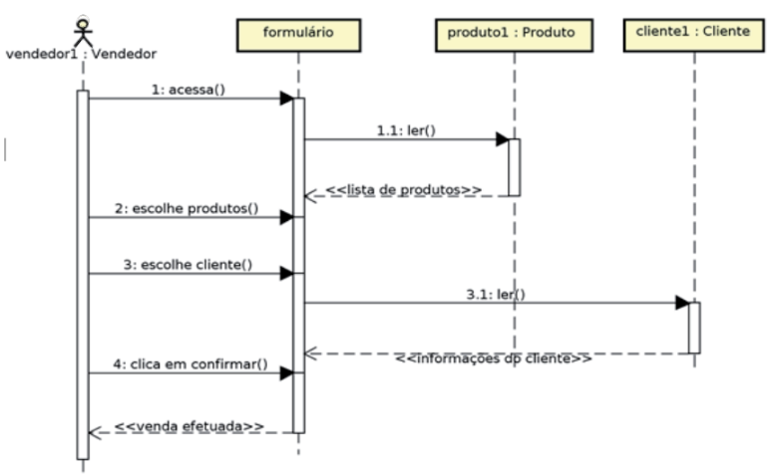
Entendendo o Diagrama de Interação.
A leitura do diagrama é feita de cima para
baixo e da esquerda para a direita:
1. Vendedor acessa a interface do sistema;
2. Sistema lê a lista de produtos e os exibe ao vendedor;
3. Vendedor escolhe os produtos a serem vendidos;
4. Vendedor escolhe o cliente comprador (neste caso, o sistema ainda não
leu as informações de cliente);
5. Sistema busca informações do cliente selecionado e as exibe ao vendedor;
6. Vendedor confirma a venda;
7. Sistema envia mensagem de venda efetuada ao vendedor.
Prof. MSc. Emmanoel Monteiro emmanoeljr@gmail.com

Slide 33






Entendendo o Diagrama de Interação.
Veja nas seguintes figuras as representações gráficas de cada tipo de mensagem.
1. Representação da mensagem do tipo Call
2. Representação da mensagem do tipo Call de auto delegação
5. Representação da mensagem do tipo Create
3. Representação da mensagem do tipo Send
6. Representação da mensagem do tipo Destroy
4. Representação da mensagem do tipo Return
Prof. MSc. Emmanoel Monteiro emmanoeljr@gmail.com

Slide 34
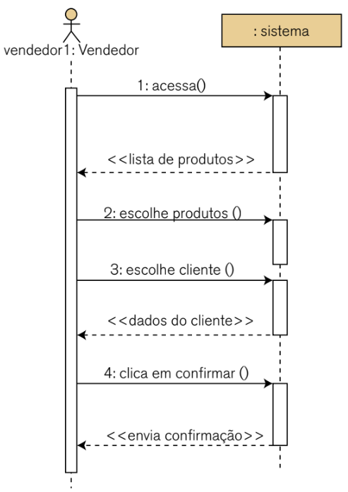
Entendendo o Diagrama de Interação.
O diagrama de Sequência de Sistema representa a interação entre o usuário e o sistema (entradas e saídas do sistema) de forma semelhante ao diagrama de sequência, porém, sem detalhar os objetos participantes da realização do Caso de Uso.
Prof. MSc. Emmanoel Monteiro emmanoeljr@gmail.com

Slide 35
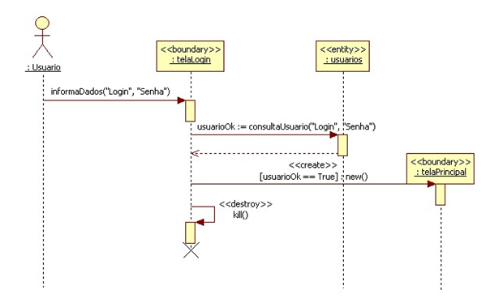
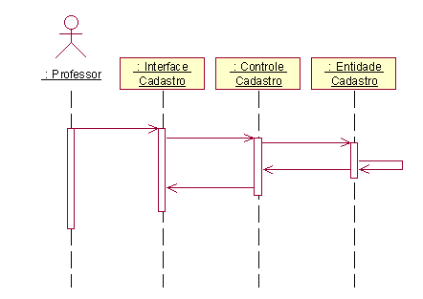
Entendendo o Diagrama de Interação.
Prof. MSc. Emmanoel Monteiro emmanoeljr@gmail.com

Slide 36
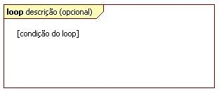
Entendendo o Diagrama de Interação.
Loop
Como o próprio nome já indica este tipo de frame indica que as mensagens que estiverem dentro do escopo deste frame farão parte de uma estrutura de repetição considerando alguma condição, que também deve estar descrita no frame. Além de sua condição o frame pode conter também uma breve descrição, indicando qual o seu propósito, mas isso não é obrigatório e em alguns casos nem é necessário, pois a própria condição pode se descrever bem.
Prof. MSc. Emmanoel Monteiro emmanoeljr@gmail.com

Slide 37
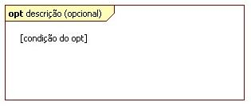
Entendendo o Diagrama de Interação.
Opt
Este tipo de frame funciona como um If na programação, portanto logicamente, deve-se especificar uma condição para executar as mensagens dentro do frame, ou seja, o fluxo apenas irá executar as mensagens dentro deste frame caso a condição especificada seja atendida. Lembrando pode-se que também adicionar uma descrição opcional para este frame também.
Prof. MSc. Emmanoel Monteiro emmanoeljr@gmail.com

Slide 38
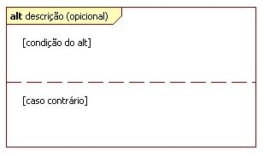
Entendendo o Diagrama de Interação.
Alt
Este tipo de frame funciona de forma semelhante ao Opt, a diferença é que este tipo dá a opção de utilizar o um Else, ou seja, caso a condição não seja atendida, pode-se executar outras mensagens. Para isso o frame é dividido na horizontal por uma linha tracejada, na parte de cima é onde ficará a condição do Alt e as mensagens a serem executadas caso a condição seja verdadeira, e na parte inferior do frame, ficarão as mensagens que serão executadas cosa a condição não seja atendida.
Prof. MSc. Emmanoel Monteiro emmanoeljr@gmail.com

Slide 39
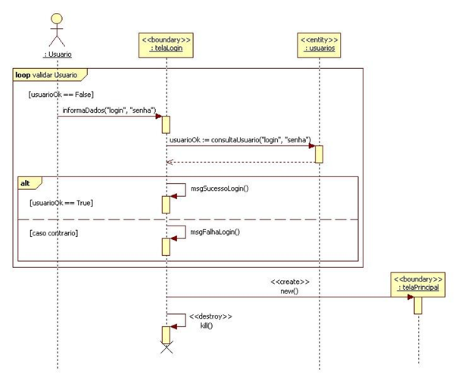
Prof. MSc. Emmanoel Monteiro emmanoeljr@gmail.com

Slide 40
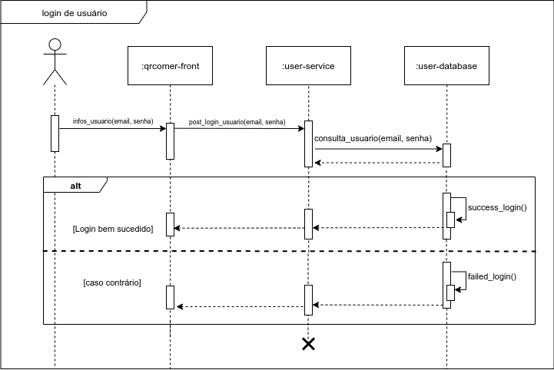
Prof. MSc. Emmanoel Monteiro emmanoeljr@gmail.com

Slide 41
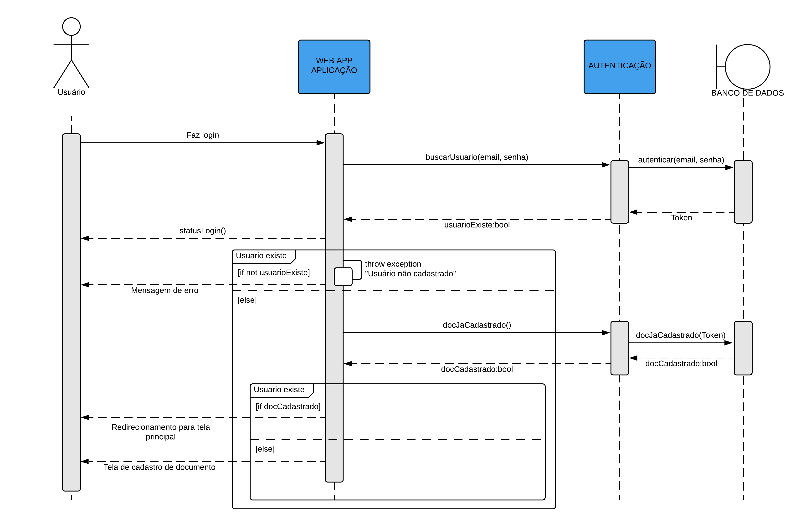
Prof. MSc. Emmanoel Monteiro emmanoeljr@gmail.com

Slide 42
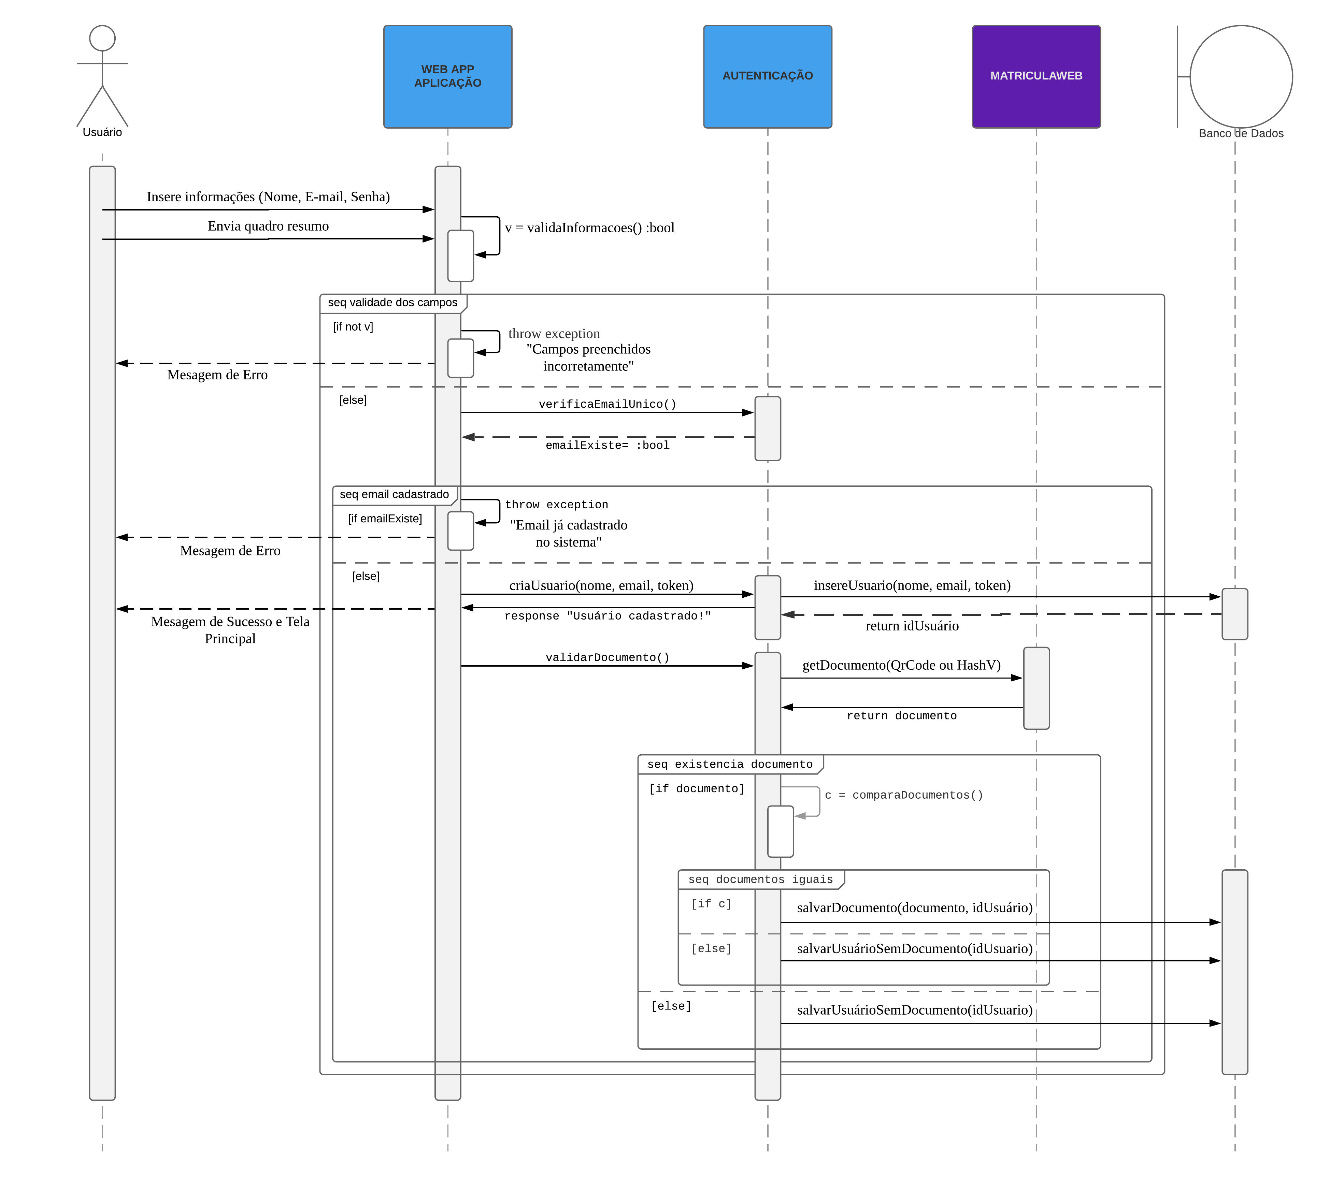
Prof. MSc. Emmanoel Monteiro emmanoeljr@gmail.com

Slide 43
Obrigado
Prof. MSc. Emmanoel Monteiro
emmanoeljr@gmail.com
@emmanoelmonteiro

